Slide 1

古有一人
读书：闭门书史丛，少有凌云志。
工作：平生五千卷，一字不救饥。
吃东西：日啖荔枝三百颗 ，不辞长作岭南人。
人生态度：一蓑烟雨任平生。
离别：人有悲欢离合，月有阴晴圆缺，此事古难全。

Slide 2
苏轼（1037—1101）
字____，号________，____（朝代）四川眉山人，与其父_____、其弟_____，并称“三苏”。
一生仕途坎坷，学识渊博，天资极高，诗文书画皆精。其文汪洋恣肆，明白畅达，与欧阳修并称欧苏，为“唐宋八大家”之一 。词开豪放一派，对后世有巨大影响，与辛弃疾并称苏辛。著有《苏东坡全集》和《东坡乐府》。
子瞻
东坡居士
北宋
苏洵
苏辙

Slide 3
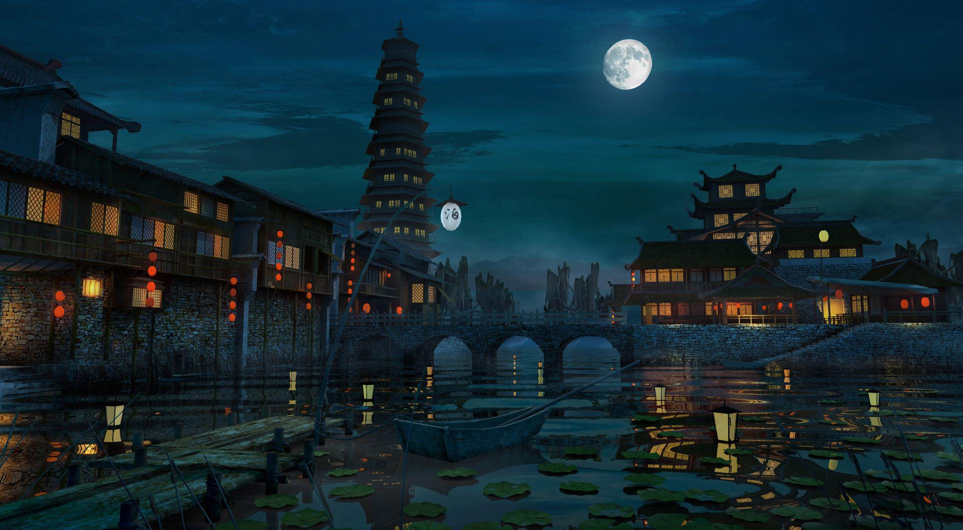
记 承 天 寺 夜 游
苏 轼

Slide 4
元丰六年/十月十二日/夜，解衣/欲睡，月色/入户，欣然/起行。 念/无与/为乐者，遂（suì）/至承天寺/寻/张怀民。怀民/亦/未寝，相与/步于中庭。庭下/如积水空明，水中/藻 （zǎo）、荇（xìng）/交横，盖/竹柏影/也。何夜/无月？何处/无竹柏？但/少闲人/如吾两人/者耳。
朗 读
情感变化
重音
断句
注音

Slide 5
元丰六年十月十二日夜解衣欲睡月色入户欣然起行念无与为乐者遂至承天寺寻张怀民怀民亦未寝相与步于中庭庭下如积水空明水中藻 荇交横盖竹柏影也何夜无月何处无竹柏但少闲人如吾两人者耳
朗 读

Slide 6
元丰六年十 月十二 日夜 解衣欲睡月 色入 户欣然 起 行念 无与为乐者遂 至承 天寺寻 张怀 民怀 民亦未 寝相 与步 于 中 庭庭下如 积 水空明水 中藻 荇 交横 盖 竹柏影 也何夜无 月何 处无竹 柏但少 闲人如 吾两人者耳
朗 读

Slide 7
元丰六年十月十二日夜解衣欲睡月色入户欣然起行念无与为乐者遂至承天寺寻张怀民怀民亦未寝相与步于中庭庭下如积水空明水中藻 荇交横盖竹柏影也何夜无月何处无竹柏但少闲人如吾两人者耳
朗 读

Slide 8
元豐六年十月十二日夜解衣欲睡月色入戶欣然起行念無與爲樂者遂至承天寺尋張懷民懷民亦未寢相與步于中庭庭下如積水空明水中藻 荇交橫蓋竹柏影也何夜無月何處無竹柏但少閑人如吾兩人者耳
朗 读

Slide 9
元丰六年十月十二日夜，
解衣欲睡，月色入户，
欣然起行。 念无与为乐者，
遂至承天寺寻张怀民。
怀民亦未寝，相与步于中庭。
庭下如积水空明，水中藻、
荇交横，盖竹柏影也。
何夜无月？何处无竹柏？
但少闲人如吾两人者耳。
翻 译
搬注释
口头翻译
疑问
记忆
欣然：
念：
遂：
相与：
步：
空明：
交横：
盖：
但：
闲人：
耳：
高兴的样子
想到、考虑到
于是、就
一起
散步
水很澄澈
纵横交错
大概是
只是
清闲的人
语气词，罢了

Slide 10
翻 译
1、念无与为乐者。
想到没有可以共同游乐的人。
2、相与步于中庭。
（我俩就）一起在庭院中散步。
3、但少闲人如吾两人者耳。
只是缺少像我们两个这样清闲的人罢了。
4、 庭下如积水空明，水中藻、荇交横，盖竹柏影也。
庭院中的月光宛如积水那样清澈透明。水藻、水草纵横交错，大概那是庭院里的竹子和松柏树枝的影子。

Slide 11
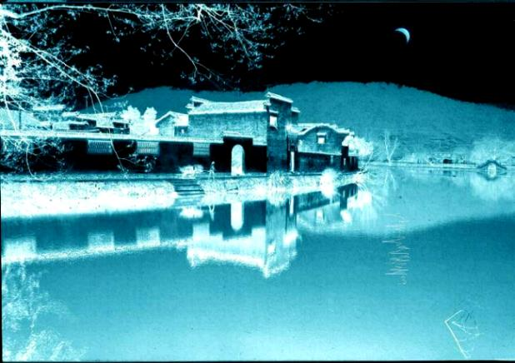
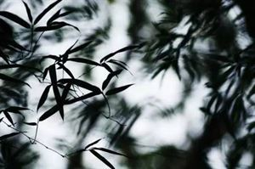
美景赏析—月光之美
庭下如积水空明，水中藻荇交横，盖竹柏影也。
正
比喻，
月光的
皎洁、
澄澈、
空灵
月色—积水空明
竹柏影—藻荇交横
侧：倒影烘托
摇曳之美，化静为动
写出了一个月光澄碧、竹影斑驳、幽静迷人的夜景。
流露了愉悦、闲适的心情。

Slide 12
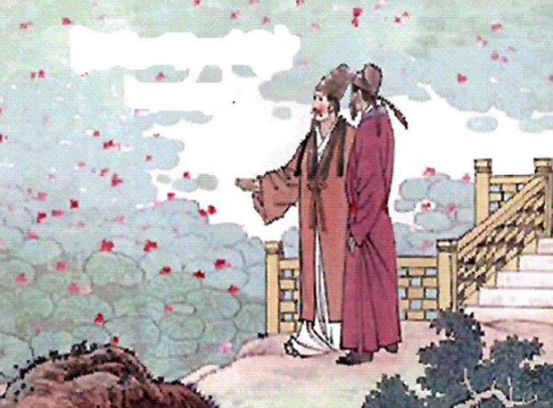
情感探究—“闲人”
何夜无月？何处无竹柏？（加一个叹词）但少闲人如吾两人者耳。（分别表现三种不同的情绪）
文中哪些地方体现了“闲”？你怎么理解“闲人”二字？它蕴含了作者什么情感？
1）两个清闲雅致之人。
——闲适淡泊的心境。（欣然）
2）两个官场失意之人。
——不被重用的苦闷失意。
总：“闲人”表达了苏轼壮志难酬的苦闷，以及旷达乐观的人生态度。隐含了对追名逐利的小人的不屑。

Slide 13
此文写于宋神宗元丰六年（1083年），作者被贬到黄州已经有四年了。元丰二年七月，历史上著名的“乌台诗案”，御史李定等摘出苏轼的有关新法的诗句，说他以诗讪谤，八月，将他逮捕入狱。经过长时间的审问折磨，差一点被杀。十二月作者获释出狱，被贬谪到黄州任团练副使，但不得“签书公事”，也就是说做着有职无权的闲官。在这种情况下，作者近乎流放，心情忧郁；但是，他仍然有进取之心，于是写了这篇短文。
创作背景

Slide 14
周新华老师著作中的评价：
“闲人”既有被置闲之悲，又有得闲之喜；有傲视尘俗的自豪，又有启人深思之理趣。
那些斤斤计较个人名利得失，为眼前俗务而忧虑不止的人，即便走进东坡笔下的情境之中，也会一无所见，茫然无所得。换言之，要想获得东坡式的“闲中趣”，首先就要从得失荣辱的物累之中解放出来，保持精神的自由与“余裕”。
“闲人”之表层意义，它委婉地反映了苏轼宦途失意的苦闷；从另一个方面来看，月光至美，竹影至丽，而人不能识，唯此二人能有幸领略，岂非快事！苏轼的思想横跨儒释道三家，这便使他的处世态度有极大的包容性，可以说是宠辱不惊，进退自如。当然，他在逆境中的篇章更能折射出他的人格魅力！

Slide 15
检 测
1.本文选自《_________》，作者___________。
2.填空：
⑴文章描绘了苏轼在承天寺夜里见到的，同时也抒发了自己_________的苦闷心情。
⑵描写承天寺优美夜景的句子是____________________。
3.翻译下列句子：（4分）
⑴怀民亦未寝，相与步于中庭。
⑵庭下如积水空明，水中藻荇交横，盖竹柏影也。

Slide 16
检 测
4.下面对加点词解释不正确的一项是( )
A.念无与为乐者(思念) B.遂至承天寺(于是，就)
C.怀民亦未寝(睡觉) D.相与步于中庭(共同，一起)
5、下列说法有误的一项是（ ）
A.本文写景较为简洁，用素描的笔法，写月色，写景物，给人清静雅致的感觉。
B.文中"月色入户，欣然起行""念无与为乐者，遂至承天寺"等句都与"闲"字相关。
C.苏轼此时被贬为黄州团练副使，这是一个有名无实的官，所以他自称闲人。
D.本文写在作者贬职期间，作者在文中表达的感情对朝廷不重用他的抱怨
全是
A
D

